Slide 1
上海工程技术大学高等职业技术学院
围绕学院内涵提升 充分发挥工会职能
学院工会主席：田盈耕
2016年1月25日

Slide 2
上海工程技术大学高等职业技术学院
工会在上级工会和学院党委的领导下，在学院行政的大力支持下，在广大教职工的积极参与下，工会工作紧紧围绕学院职业教育体系建设、多种办学模式创建及与之相适应的内涵提升和人才队伍建设，充分发挥工会组织的“四项基本职能”和“五大工程建设”载体作用，为营造和谐温馨校园，积极创建教工模范之家。

Slide 3
上海工程技术大学高等职业技术学院
1
以教代会建设为抓手，积极参与民主管理
2
以主题活动为抓手，提高教工综合素质
3
以爱心帮困为抓手，提升教职工凝聚力
4
以社团建设为抓手，积极培育团队精神

Slide 4
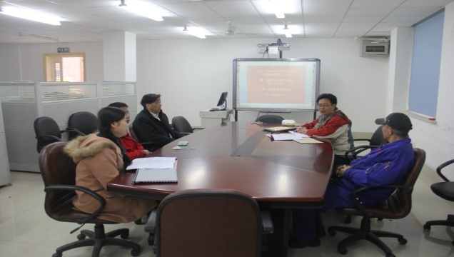
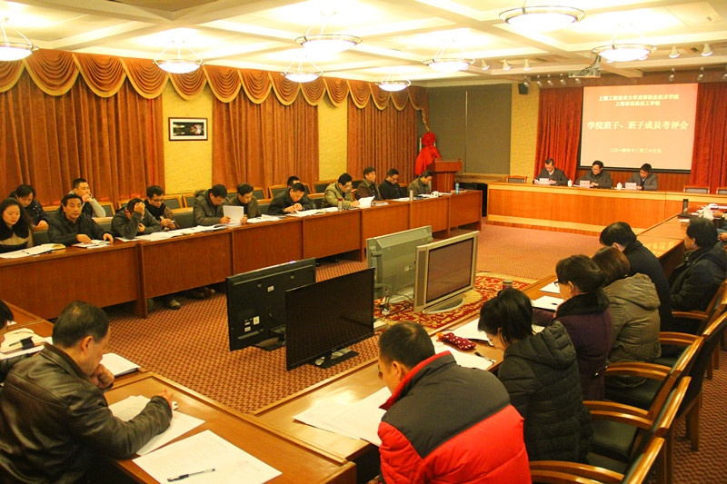
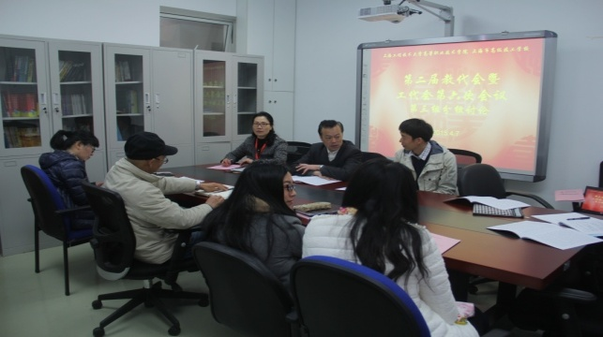
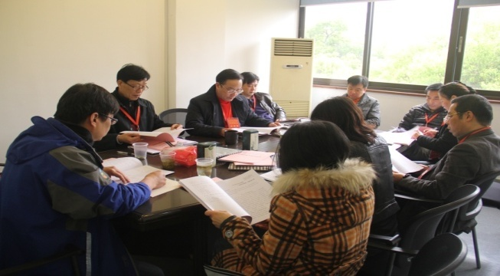
上海工程技术大学高等职业技术学院
一、以教代会建设为抓手，积极参与民主管理
进一步完善民主管理工作机制，全面落实二级教代会职权，不断提升学院民主决策、民主管理、民主监督水平。在2015年召开的二届六次教代会，除审议规定的文件外，对涉及教职工切身利益的四个文件修改稿进行审议和通过。
教代会代表对部门中层干部、院级领导干部的述职及测评工作呈常态化。

Slide 5
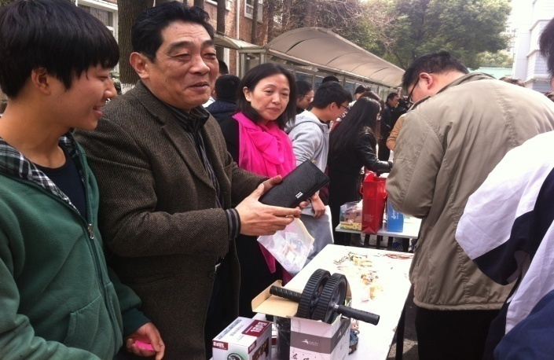
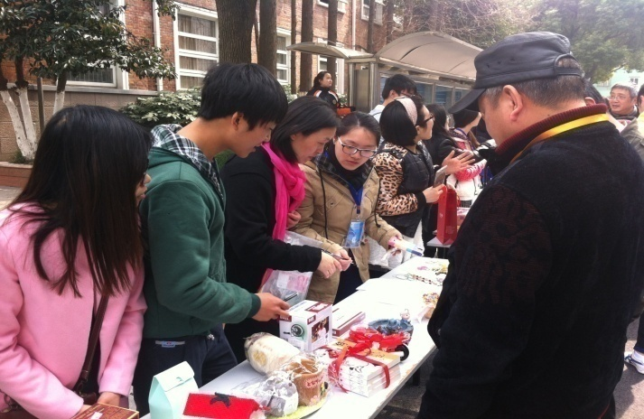
上海工程技术大学高等职业技术学院
二、以主题活动为抓手，提高教工综合素质
根据工会工作特点，围绕学院中心工作，坚持服务大局，整合资源，使各项主题活动在推进学院的发展中切实发挥作用。结合庆祝“三八”妇女节活动，我们精心细致策划了以“爱的传递”为主题的慈善义卖活动。参与义卖的物品419件，共获得义卖款8257元，所得义卖款全部捐赠上海市慈善基金会。

Slide 6
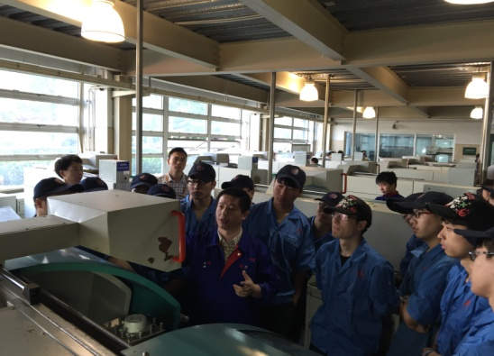
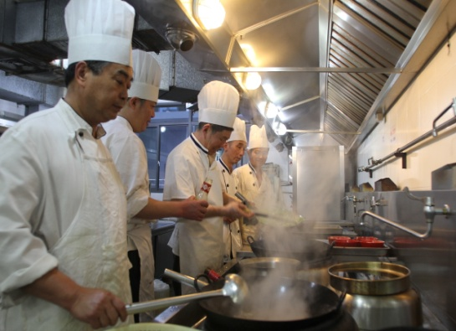
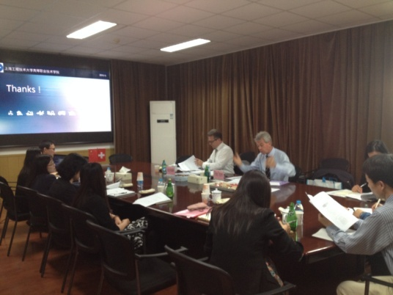
上海工程技术大学高等职业技术学院
二、以主题活动为抓手，提高教工综合素质
结合纪念抗战胜利70周年及反法西斯胜利70周年活动，在全体教职工中开展专题知识竞赛答题。工会开展了以“提升综合素质，争创一流业绩”为主题活动，促进了教学一线、管理部门、后勤保障教职员工自身素质提高。

Slide 7
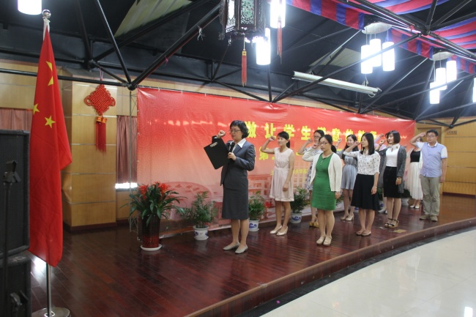
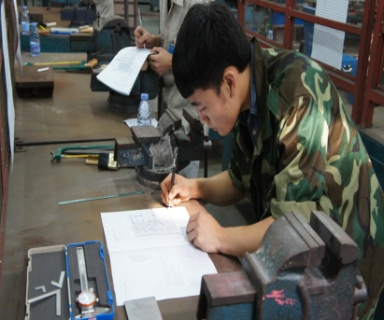
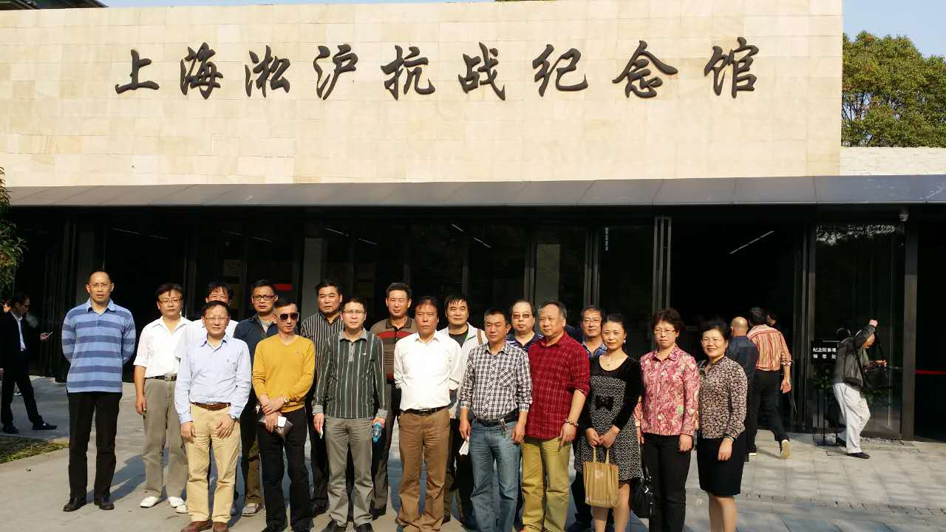
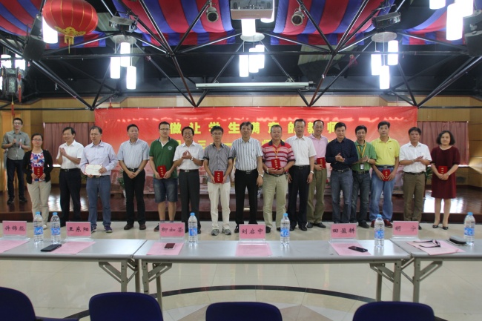
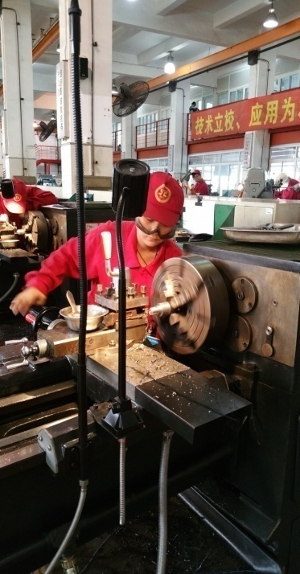
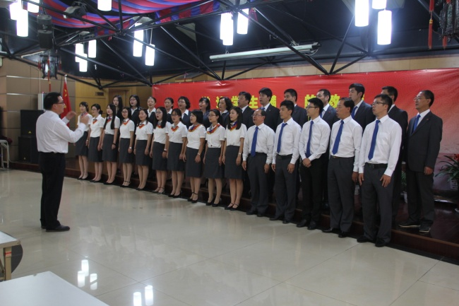
上海工程技术大学高等职业技术学院
二、以主题活动为抓手，提高教工综合素质
开展庆“第31个教师节”、迎“中秋、国庆”系列活动，各部门工会根据部门特点举行结合抗战纪念活动组织参观，召开外地教师座谈会等活动。开展“发扬工匠精神，再创技能辉煌”系列活动，以各部门工会为单位，围绕弘扬职教文化，提升技能特色开展传帮带、教学交流等活动并取得良好效果。

Slide 8
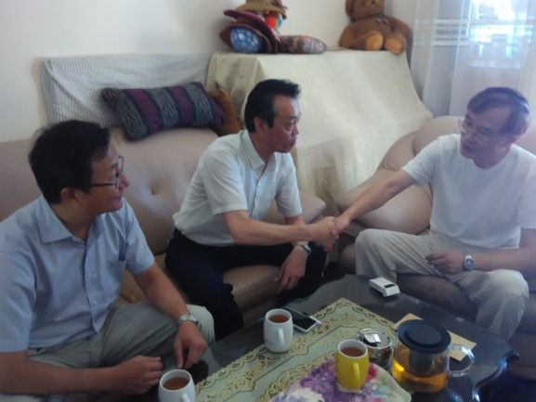
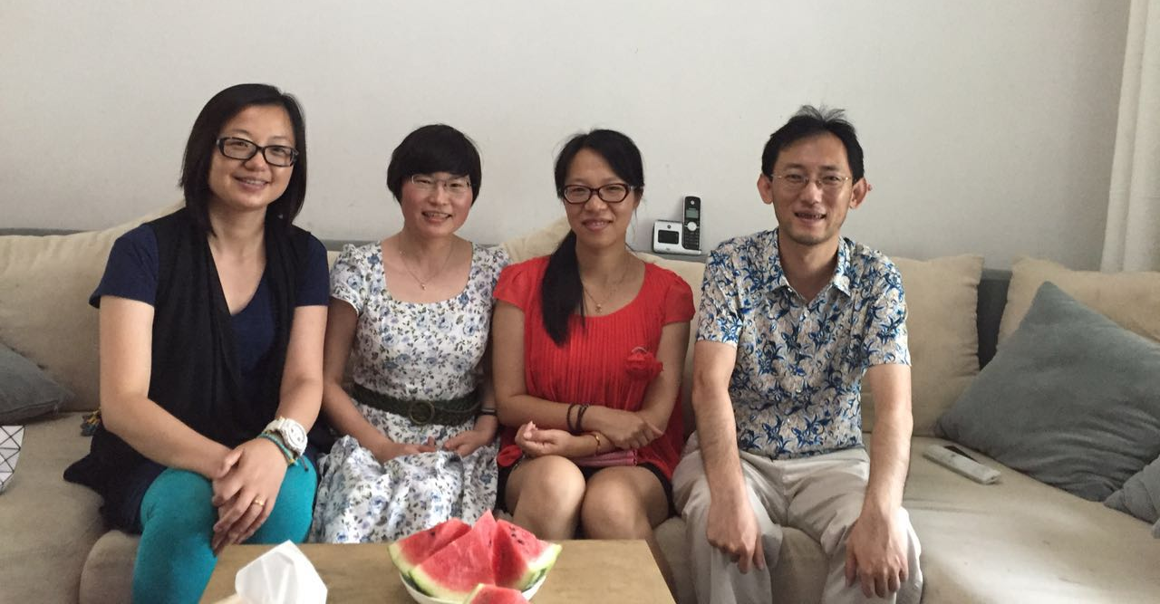
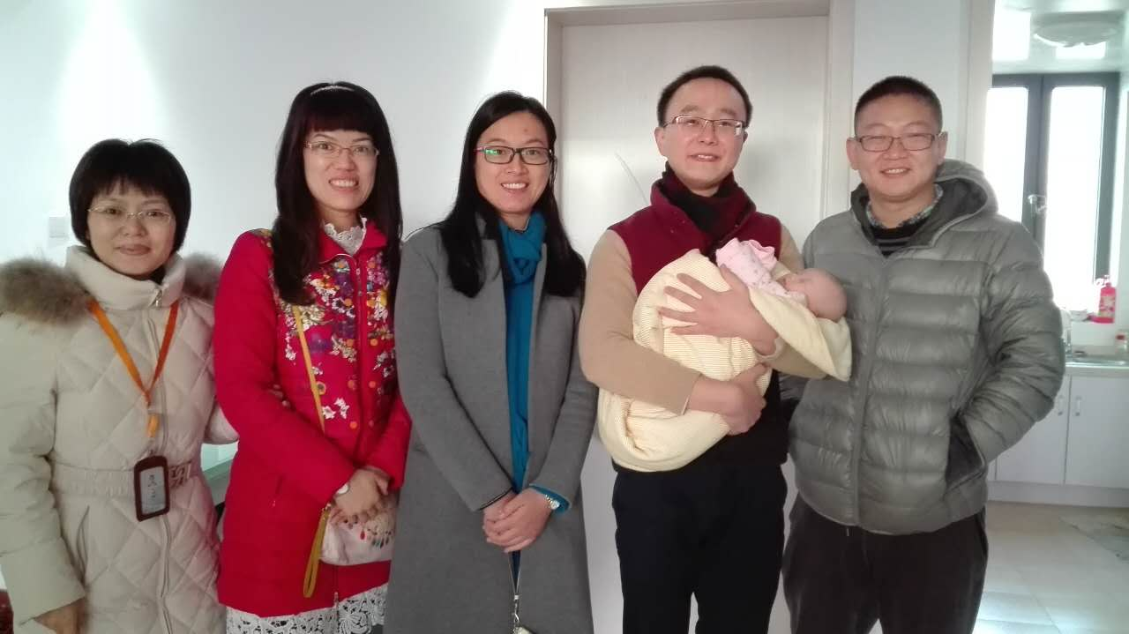
上海工程技术大学高等职业技术学院
三、以爱心帮困为抓手，提升教职工凝聚力
认真做好“十关心，十必访”工作，建立帮困档案。 2015年，学院党政领导、工会、部门工会组织对教职工家访56人次。送上慰问金11336元。困难补助42人次。补助金额19900元。
做好全体教职工医保（平安保险、市总工会职工保障计划）续保工作。一年来理赔职工人数120人次，理赔金额47190元。

Slide 9
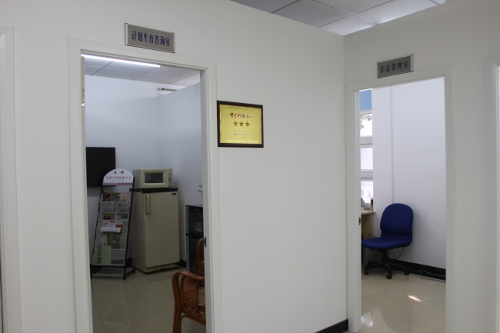
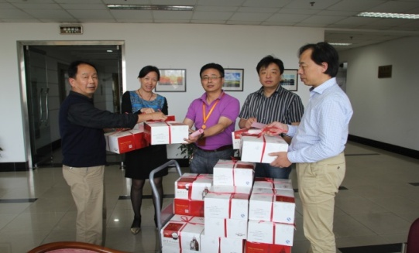
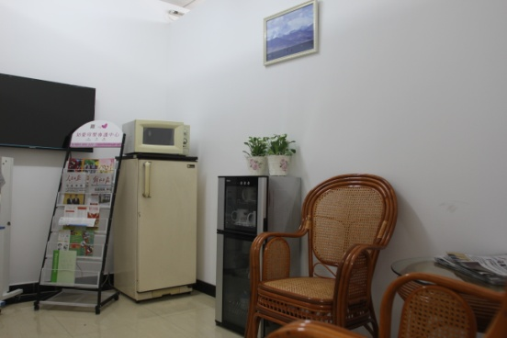
上海工程技术大学高等职业技术学院
三、以爱心帮困为抓手，提升教职工凝聚力
关心教职工由点到面，认真做好每月学院教职工生日慰问工作，送上一个蛋糕，附上一份祝福，感觉大家庭的温暖。今年，在学院大力支持下，对原有“爱心妈咪小屋”进行了重新规划和搬迁，增强了私密性。

Slide 10
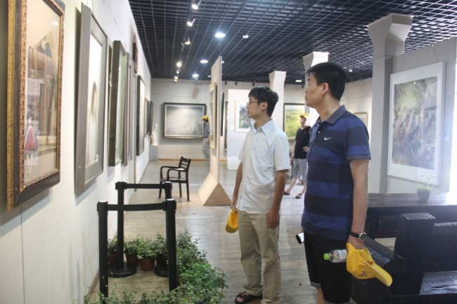
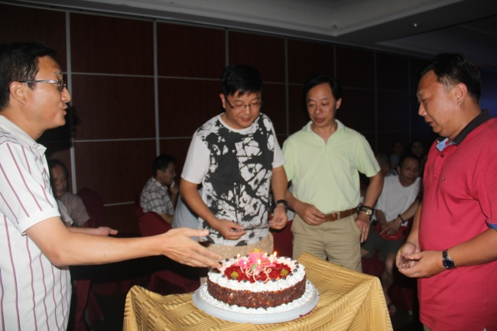
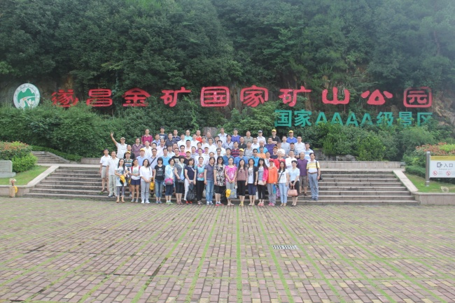
上海工程技术大学高等职业技术学院
三、以爱心帮困为抓手，提升教职工凝聚力
根据市教育工会对教工休养的规定要求，2015年学院工会共组织85名教职工参加了暑期疗休养活动。放松了心情，增进了相互间的了解。

Slide 11
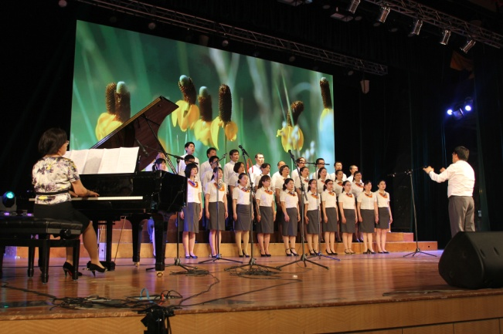
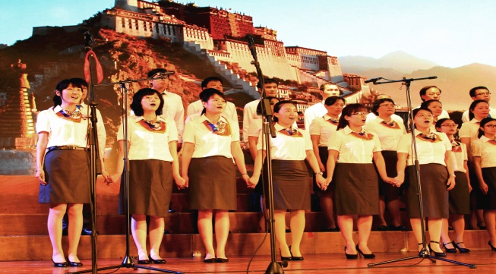
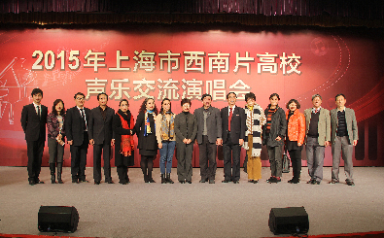
上海工程技术大学高等职业技术学院
四、以社团建设为抓手，积极培育团队精神
随着学院职教体系的逐步建立、内涵建设不断提升，广大教职工在教学、科研、管理、后勤服务各项工作中，团队精神的培养要求更高。
组建学院合唱队，代表校参加市高校组织纪念抗战胜利及反法西斯胜利70周年合唱展。
高职学院合唱队代表工程大参加上海西南片高校声乐交流演唱会活动

Slide 12
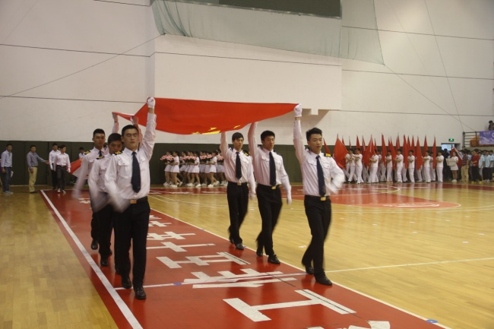
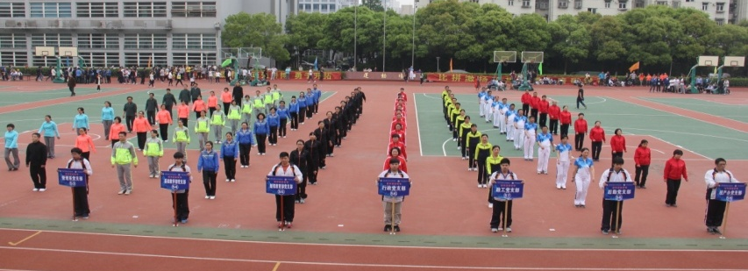
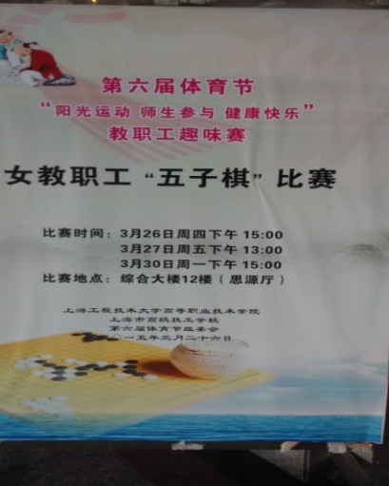
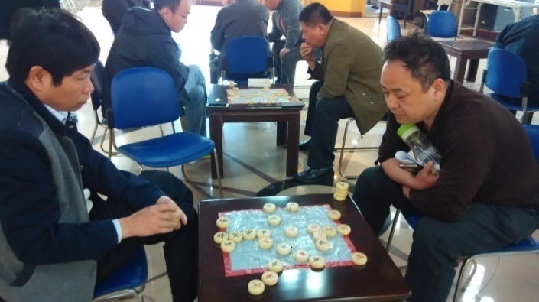
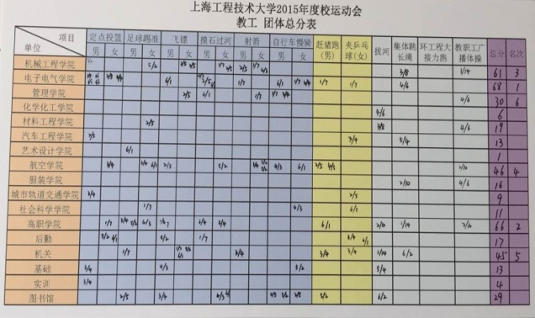
上海工程技术大学高等职业技术学院
四、以社团建设为抓手，积极培育团队精神
组织教职工积极参加校运动，并取得团体总数第一名。组织了学院第六届体育节活动，营造了全民健身活动气氛，丰富校园文化生活。

Slide 13
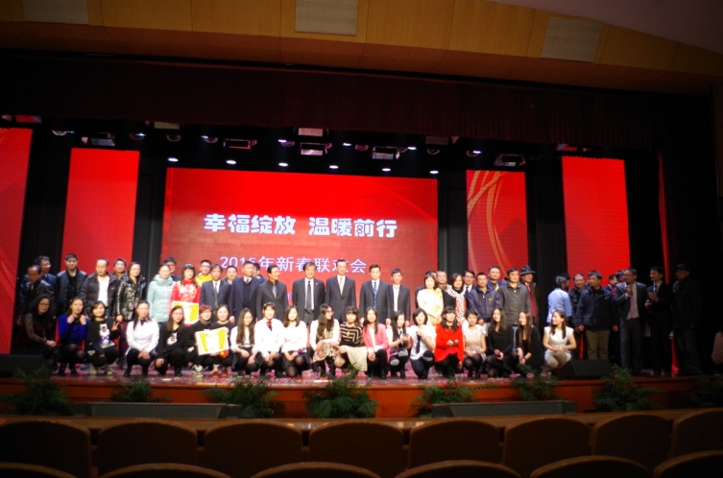
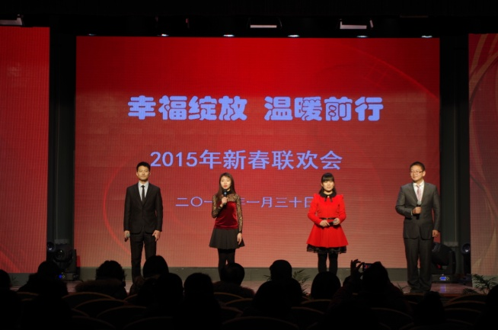
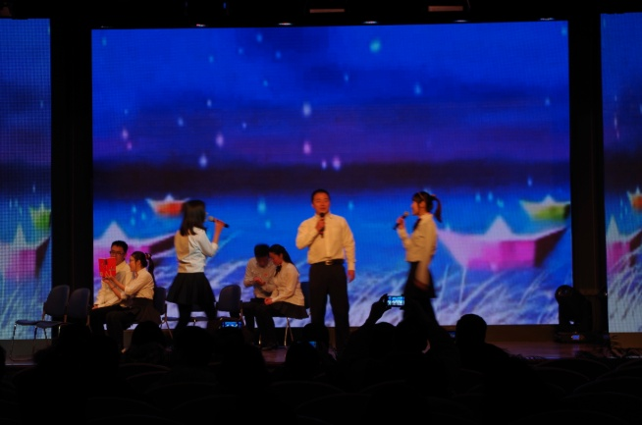
上海工程技术大学高等职业技术学院
四、以社团建设为抓手，积极培育团队精神
由学院工会筹备策划组织2015年春节联欢会，以部门工会为单位共同参与，既有部门各自节目，又有社团整体性节目。充分反映学院精神面貌，从而取得了圆满成功。

Slide 14
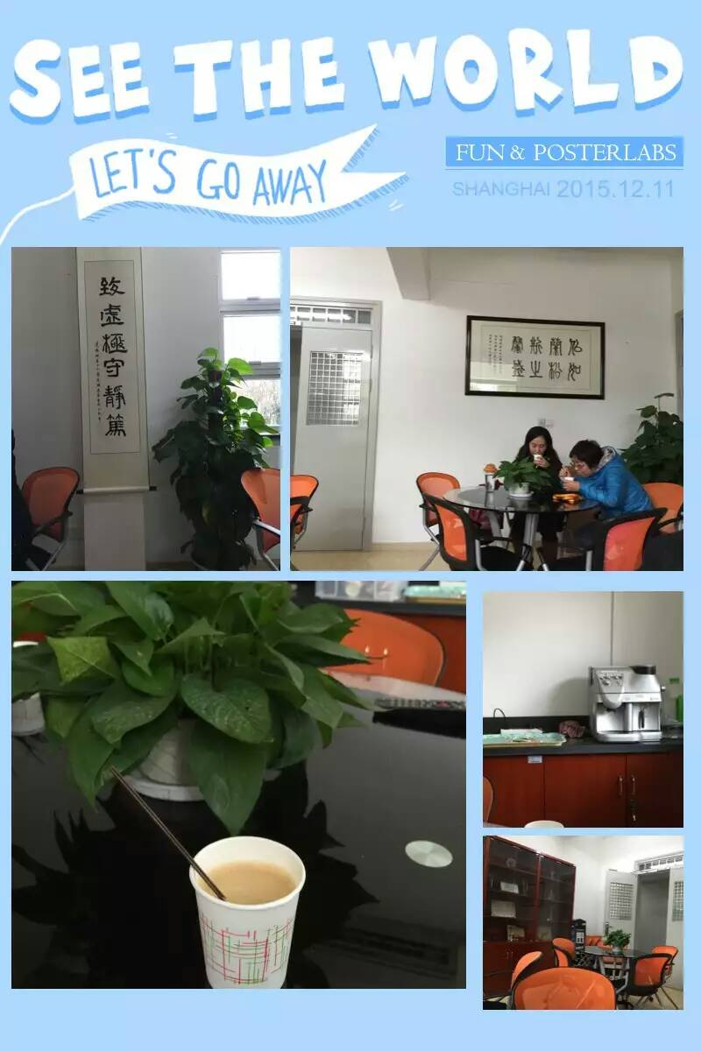
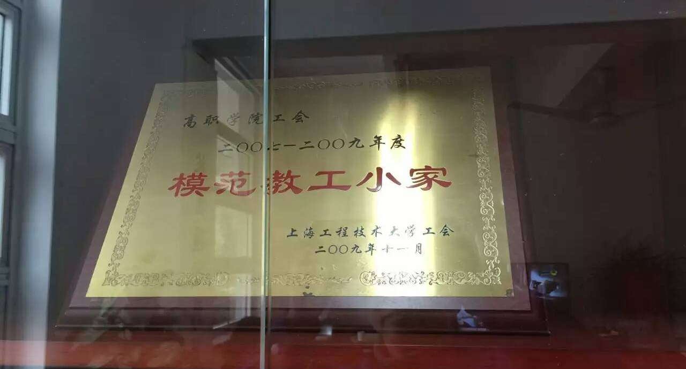
上海工程技术大学高等职业技术学院
四、以社团建设为抓手，积极培育团队精神
2015年结合体育馆修缮，在学院的大力支持下，对“教工之家”、健身活动场所进行了整体布局与调整，得到了广大教职工一致好评。

Slide 15
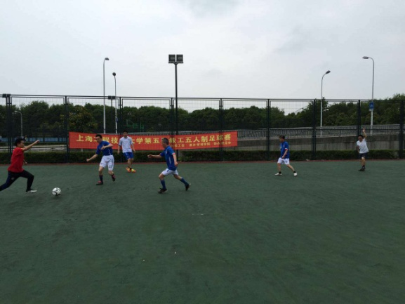
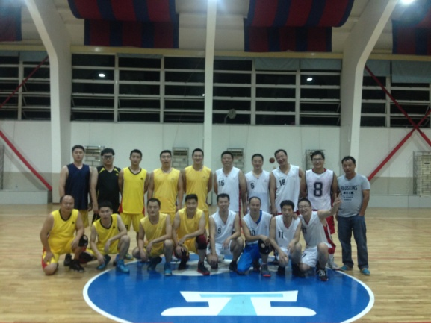
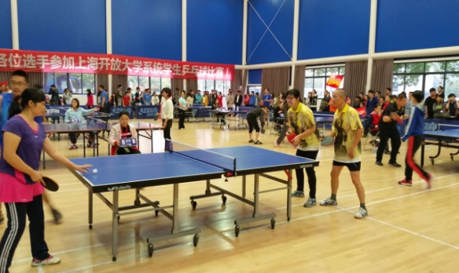
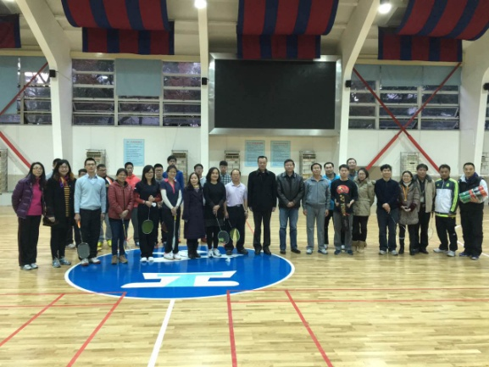
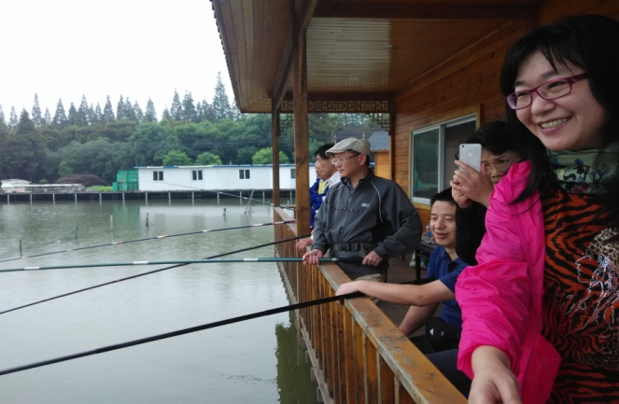
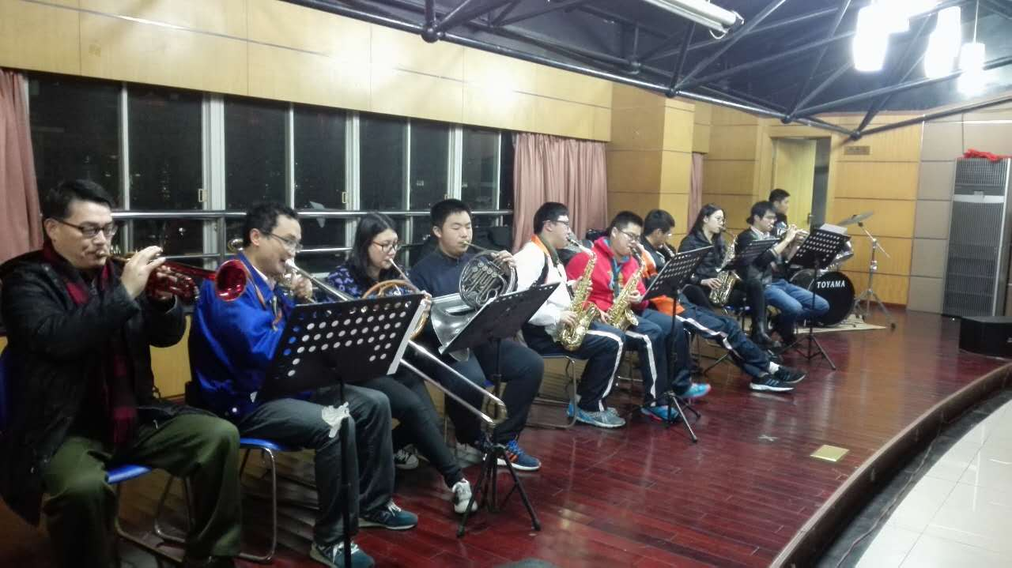
上海工程技术大学高等职业技术学院
四、以社团建设为抓手，积极培育团队精神
进一步完善了学院七个教工社团。目前的篮球社团、足球社团、羽毛球社团、乒乓社团、垂钓社团、健身操社团、乐队社团，参加人数达134人次。

Slide 16
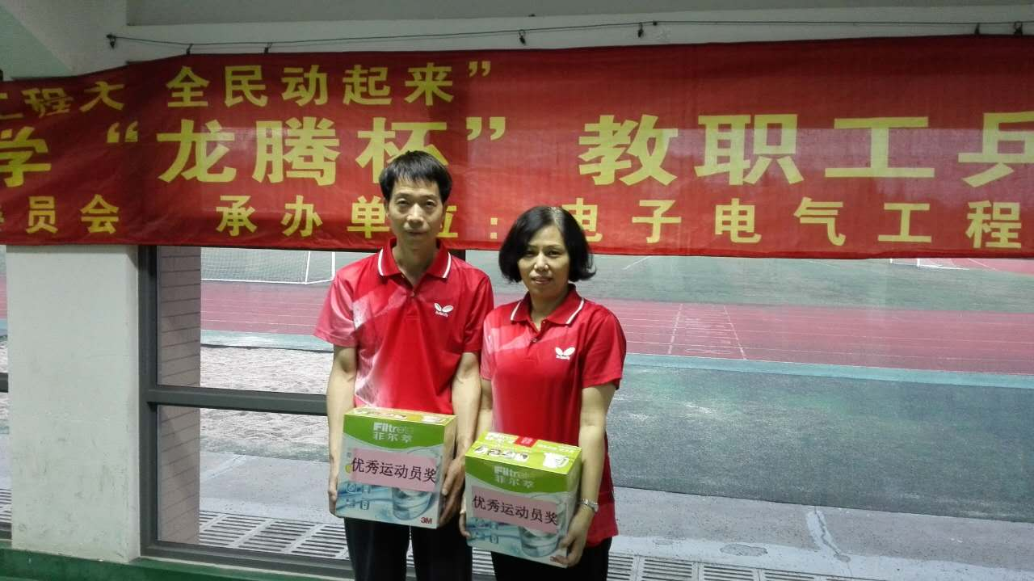
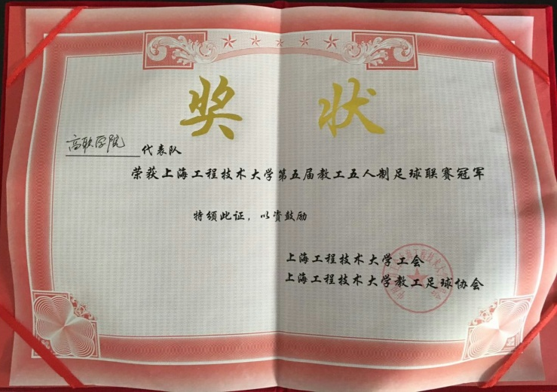
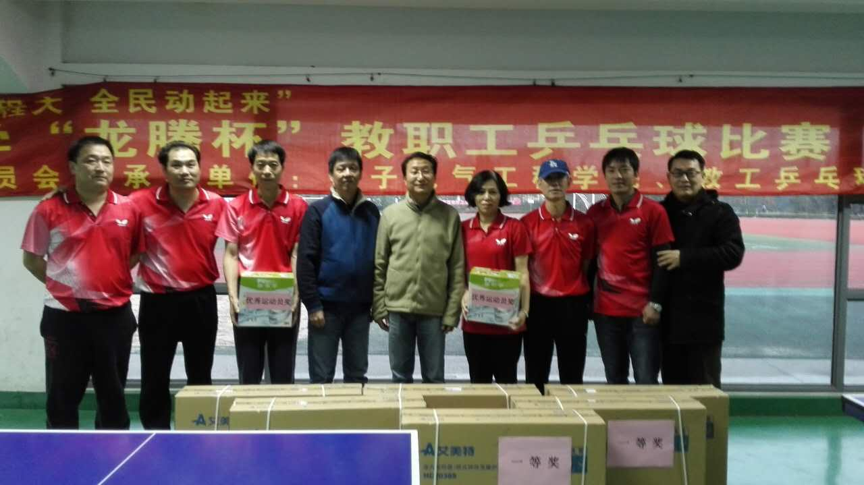
上海工程技术大学高等职业技术学院
四、以社团建设为抓手，积极培育团队精神
2015年，足球社团、乒乓球社团、篮球社团分别分别获得获得冠军和亚军。 乒乓球社团参加开放大学举办的联赛，在共有38支队参加的比赛中，荣获团体亚军。

Slide 17
上海工程技术大学高等职业技术学院
回顾一年来学院工会工作，我们在如何通过一些主题活动，努力提高教职工综合素质，紧贴学院中心工作，凝聚教职工，共同推进学院发展方面进行了一系列探索，取得了一定效果。在新的一年里，学院工会在上级工会、学院党委领导下，进一步加强自身建设，不断提高履职能力，进一步探索工会在职业教育的背景下，在提高教职工职业素养方面，为广大教职工服务，凸显工会职能，团结带领广大教职工为学院发展发挥应有作用。

Slide 18
上海工程技术大学高等职业技术学院
谢谢各位！
学院工会主席：田盈耕
2016年1月25日

